Slide 1
L’hydravion dans le contexte réglementaire français
Conférence Le Tomato
du 16 Octobre 2015
Olivier Ripoche
Commission hydraviation
de l’Aéro Club de France

Slide 2
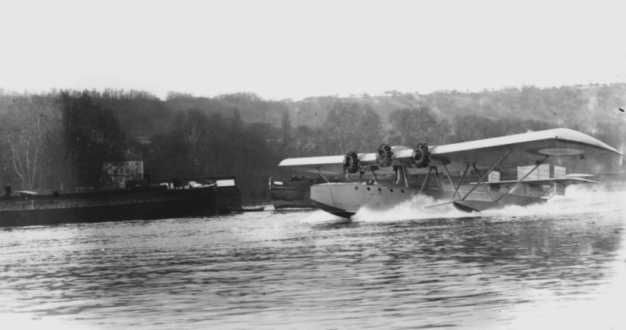
A l’origine : Une priorité nationale

Slide 3
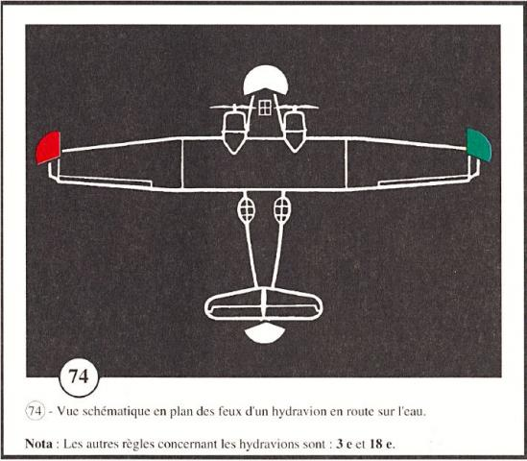
Aujourd’hui, quelques traces réglementaires :
Règlement International pour la Prévention des Abordages en Mer RIPAM/COLREG
Règlement Général de Police de la Navigation du 26 sept. 1973 :
→Plus de mention…
RPNM (Moselle) du 4 mai 2009 : →Transports spéciaux :
3a) Le terme "navire" désigne tout engin ou tout appareil de quelque nature que ce soit, y compris les engins sans tirant d'eau, les navions et les hydravions, utilisé ou susceptible d'être utilisé comme moyen de transport sur l'eau.
3e) Le terme « hydravion » désigne tout aéronef conçu pour manœuvrer sur l’eau.
18 e) Intégration des hydravions dans la navigation :
1.21.1-b : « Sont assimilés comme transports spéciaux… les hydravions à flotteurs et à coque en dehors des aérodromes autorisés et des terrains de décollage et d’atterrissage…»
… Tandis que dans le RPPRS (Rhône et Saône) :
Art 17 : Sauf dans le cas d’une manifestation dûment autorisée par arrêté préfectoral ou sauf sur les plans d’eau qui seraient autorisés à cet effet par des règlements particuliers de police « plaisance », les pratiques suivantes sont interdites (…) hydravion.

Slide 4
Rappel du potentiel aquatique national :
5000 Km de littoral métropolitain (+DOM-TOM)
8000 km de cours d’eau navigables, domaniaux et non-domaniaux
40% des 195 lacs > 1 Km²
Dont +90 zones intérieures d’écopage, testées par les Canadair de la Sécurité Civile

Slide 5
www.francehydravion.org/plans : plus de 240 plans d’eau potentiels

Slide 6
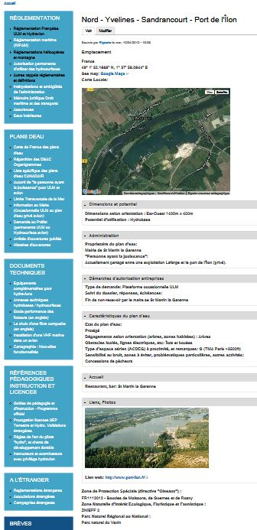
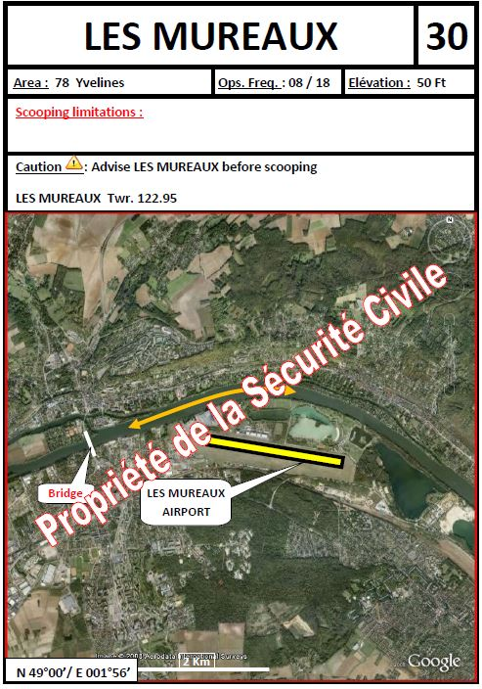
Une double base de données disponible

Slide 7
Expliquer et justifier les hydroaéronefs :
Ne requièrent aucune infrastructure spécifique
Risque de pollution hydrocarbure inférieur aux bateaux (cf. moteurs 2 temps)
Aucun trouble du milieu aquatique (hélice)
Pas de risque aux ouvrages
Empreinte carbone = voiture, et << VNM (+250cv)
Un double défi de l’art du pilotage
Vision et maîtrise des trajectoires par les pilotes
… Dans un contexte de sensibilité négative :
Double compétence aérienne et nautique
A cheval sur 2 cadres réglementaires → il échappe…
Dans l’esprit franco-français : Une liberté de trop ?

Slide 8
Les deux principes d’une autorisation : 1) Tous aéronefs : Accord de la personne ayant la jouissance
Pour un champ en jachère :
Pour les plans d’eau, additionner A+B :
A) Le propriétaire :
Plan d’eau privé (rarement > 1000m)
Petit lac (différentes communes)
Retenue agricole (syndicat intercommunal)
Barrages (EDF, VNF, EPTB Seine-grands lacs)
Domaine Public Fluvial (VNF, CNR)
Domaine Public Maritime (Prémar)
B) L’exploitant (règlement ou convention) :
Exploitation commerciale
Club nautique, etc.

Slide 9
2) + Pour les hydravions : Arrêté ministériel du 13 mars 1986 Qui impose l’avis de :
District aéronautique : En tant que administration centralisatrice.
Police aux frontières (PAF / DICCILEC)
Douanes : Même remarque, dans la CEE
Comité inter-armée de circulation aérienne militaire : RZBA
Un arrêté du Préfet (ex-Commissaire de la République) :
Aucune préfecture française n’y est familiarisée
Une demande d’ouverture de plate-forme permanente ou d’hydrosurface vient encombrer les services tout en constituant une source d’erreurs.
Les trois principes de précaution…

Slide 10
Un nouveau paramètre, l’écologie : PNR, ZNIEFF 1 et 2, et Natura 2000 SIC et ZPS

Slide 11
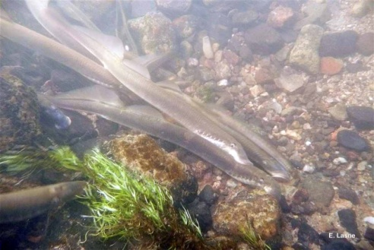
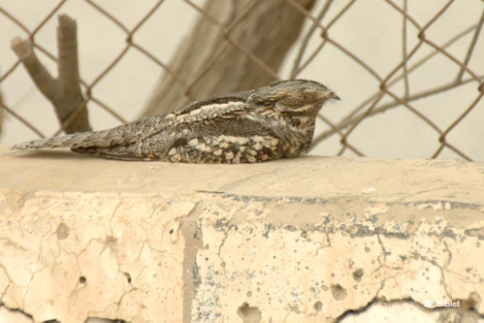
Directive 92/43/CEE concernant la conservation des habitats naturels ainsi que de la faune et de la flore sauvages ↓ Transposition en Natura 2000 : Décret n° 2010-365 du 9 avril 2010 relatif à l'évaluation des incidences Natura 2000 « Tous programmes, projets, manifestations ou interventions, …dans ou à proximité d’une zone Natura 2000 » Principe sans distinction flore / faune de l’étude d’incidence : Dissertation à adresser à la DREAL,
Directive Habitats → S.I.C.
Port de Bayonne : Replats boueux ou sableux exondés à marée basse, abritant :
- Directive Oiseaux → Z.P.S.
Caprimulgus europaeus :

Slide 12
Vers un choc de simplification ?

Slide 13
L’astuce italienne : Un cavalier législatif GAZETTE OFFICIELLE N° 106 du 9 mai 2006 Ministère des Infrastructures et des Transports (Italie) DECRET 1 FEVRIER 2006 Normes d’actualisation de la loi du 2 avril 1968, n.518, concernant la libéralisation de l’utilisation des aires d’atterrissage
Art. 8. « Aviosuperficies occasionnelles »
8.2 L’utilisation des aviosuperficies occasionnelles par des aéroplanes est accordée pour une activité de travail aérien (…) Le responsable de l’opération du travail aérien effectue préventivement ses propres considérations sur l’adéquation de l’aviosuperficie occasionnelle selon les conditions b)c)d)e) f) de l’art. 7.2, en tenant compte que, dans tous les cas, les dimensions de l’aviosuperficie occasionnelle doivent être appropriées à la réalisation du parcours d’approche et de décollage des aéronefs.
L’utilisation des hydrosuperficies occasionnelles est consentie également pour des opérations différentes du travail aérien.
8.4 Dans le cas d’hydrosuperficies occasionnelles qui sont situés dans des aires ouvertes au trafic nautique public, ne sont pas nécessaires le nulla osta ou les accords d’usage, restant établie la responsabilité de l’opérateur à opérer dans le respect des règles de la navigation.

Slide 14
Le groupe de travail hydro-DGAC (2011 – 2013 - Mme Patricia Louin - DSAC)
L’arrêté « Hydrosurfaces » (avions) du 13 mars 1986 est obsolète
Certaines dispositions sont périmées, du fait de la CEE et l’espace Schengen
Sa refonte dépasserait largement le cadre de la DGAC
Nécessité de ramener les hydrosurfaces dans un cadre plus libéral.
→ Semi échec…
Une nouvelle réglementation «aérosurfaces»
en préparation
Met à jour les dispositions ULM et les élargit aux avions
Transposable aux hydravions dans un second temps (provisions prises)

Slide 15
En attendant, il est nécessaire de résoudre certains points de blocages précis :
Supprimer l'autorisation permanente d'utiliser les hydrosurfaces, selon l'arrêté du 13 mars 1986. Cette procédure :
Une enquête aux objectifs peu clairs.
Fait double emploi avec la licence SEP-H
Ignore les centaines de plateformes occasionnelles ULM terrestres
Eclairer certaines incompréhensions (deux Prémar sur trois…)
Convaincre des services publics locaux, tels VNF (Mureaux), l'agence du Rhône (fleuve ouvert aux Canadair).
… Et de rendre plus cohérente notre action :
Coopération améliorée avec les fédérations FFA-FFPLUM
Coordination par le CNFAS (veille législative européenne)
Expertises juridiques
Correspondant sensibilisé dans chaque administration :
DGAC
DGITM
P.A.F.
DRLP
EDF
VNF/CNR/ (EPTB) Seine Grands Lacs
PREMAR
Sécurité Civile

Slide 16
Pendant ce temps, un hydravion est en finale sur Lake Union, à Seattle…

